Slide 1

CUAI 개인발표 – BERT
2022.05.17
발표자 : 이주현

Slide 2
발표 목차
01. ELMo-GPT-BERT 비교
02. BERT= 트랜프포머’s 인코더
03. 2개의 태스크-MLM & NSP
04. 데이콘 Roberta 모델 활용

Slide 3
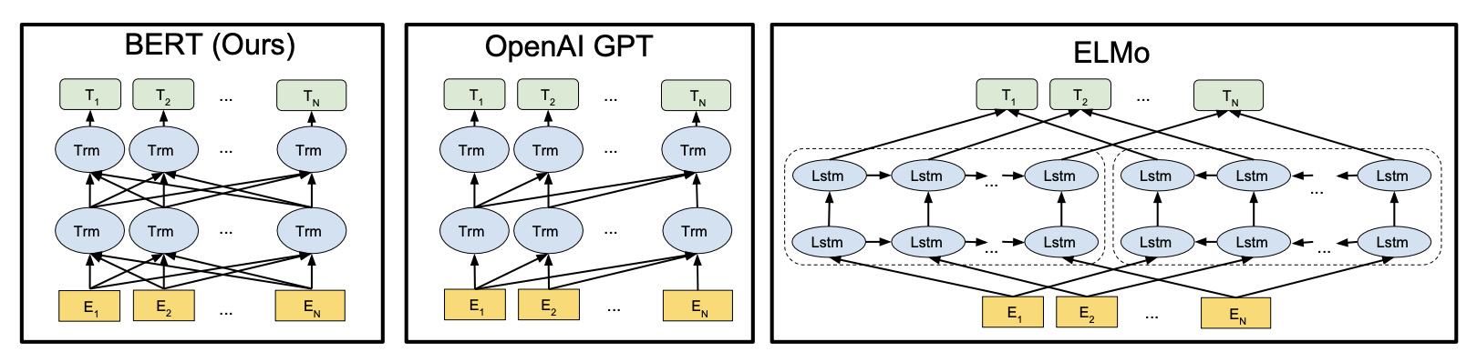
ELMo – GPT – BERT 비교
Bidirectional Encoder Representations
from Transformers
문장 앞, 뒤로 문맥을 파악할 수 있는 양방향 모델

Slide 4
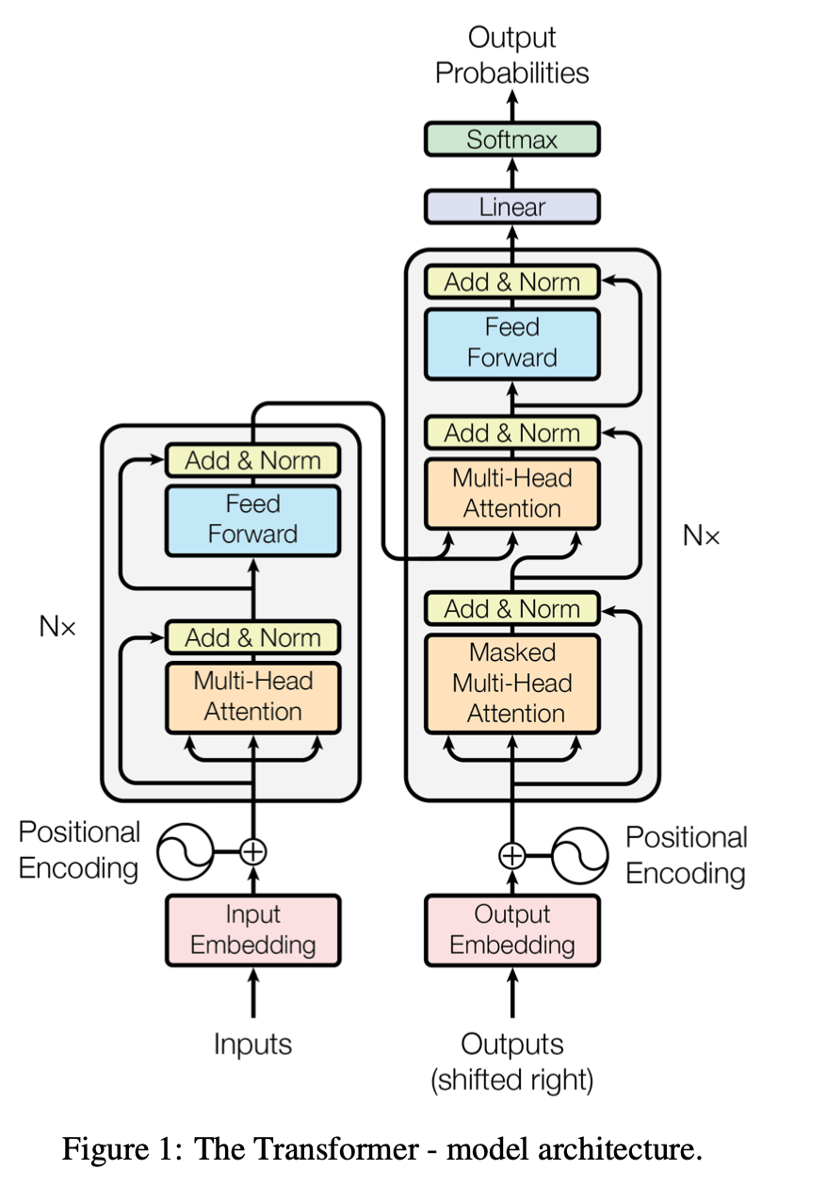
BERT는 트랜스포머의 인코더
Bidirectional Encoder Representations
from Transformers
(1) 1개의 인코더 layer는 2개의 sublayer로 구성
→ 멀티 헤드 셀프 어텐션 layer와
FC (fully connected) feed-forward layer
(2) 멀티 헤드 셀프 어텐션 layer
- 셀프 어텐션
- 멀티 헤드: 헤드가 여러 개 →
셀프 어텐션을 동시에 여러 번 수행
(3) FC feed-forward layer

Slide 5

BERT는 트랜스포머의 인코더
- 잔차 연결 도입 (Resnet 과 같은 원리).
x + f(x) → Norm (x + f(x))
- 2개의 sublayer 모두
잔차 연결& 정규화 진행

Slide 6
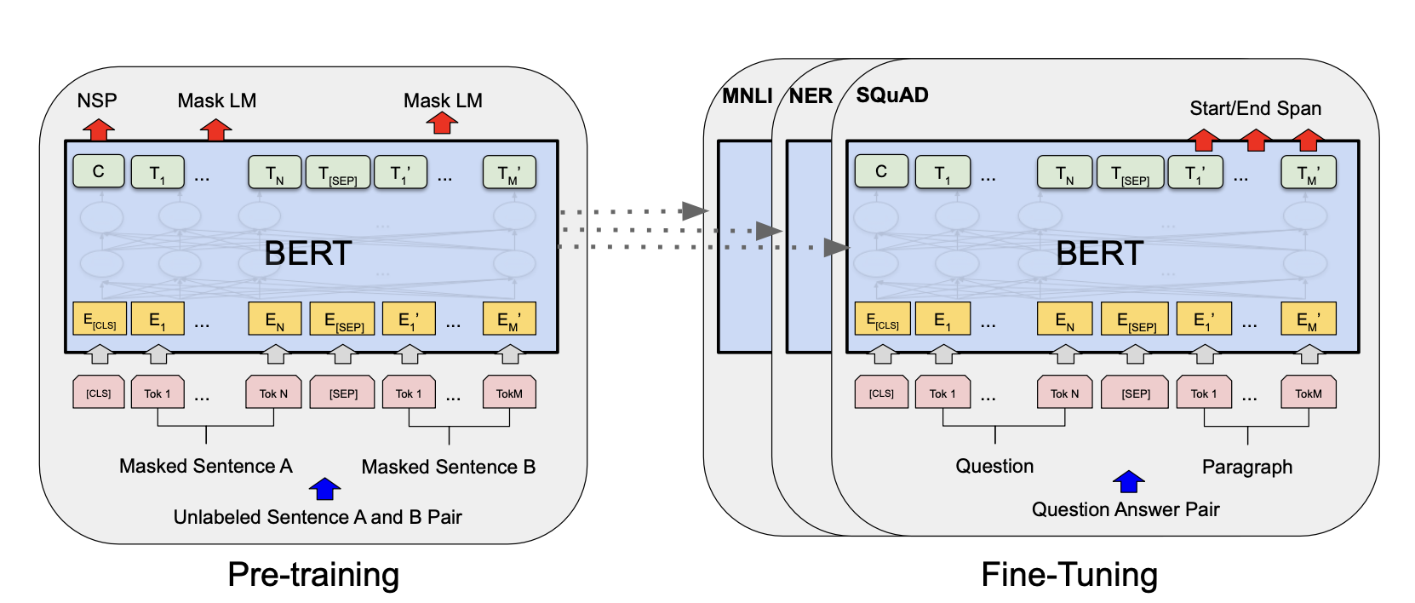

Slide 7
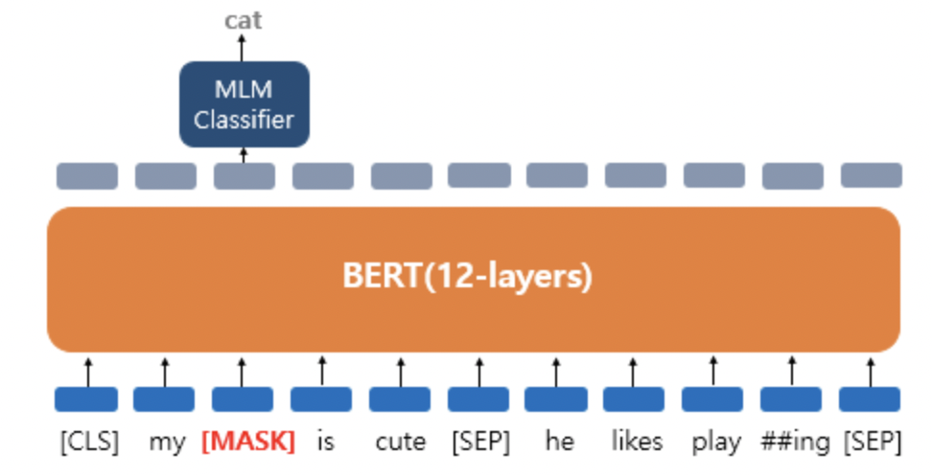
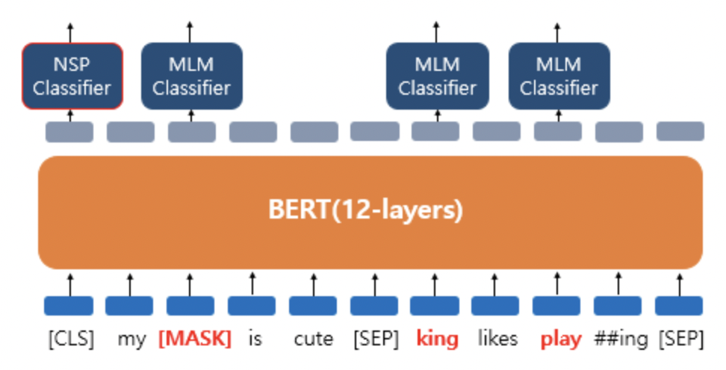
2개의 태스크로 훈련 (pre-train)
2가지 태스크가 동시에 학습되어 진다
1/ 마스크 언어 모델
(Masked LM)
2/ 다음 문장 예측
(Next Sentence Prediction)
FOR 질의응답, 자연어추론과 같이 문장의 관계를
이해하는 것이 중요한 다운스트림 태스크 해결
공부
연애
나는 쿠아이에 _______ 을 하러 간다.
- 마스킹된 단어 맞히기
- 출력층에 있는 다른 위치의 벡터들은 예측과 학습에 사용되지 않고, 오직 'dog' 위치의 출력층 벡터만 사용
- 2개의 문장을 준 후에 두 문장이 이어지는지,
이어지지 않는지를 맞추는 방식으로 훈련.
- [CLS] 토큰의 출력층의 결과값 이용.
- 단순한 아이디어임에도 좋은 성능 👍

Slide 8
“
Pre-traning 으로 다양한 다운스트림 태스크를 해결하겠다!
다운스트림 태스크란? 감성 분석, 질의 응답 등
우리가 풀고자 하는 자연어 처리의 구체적인 문제들이다.

Slide 9
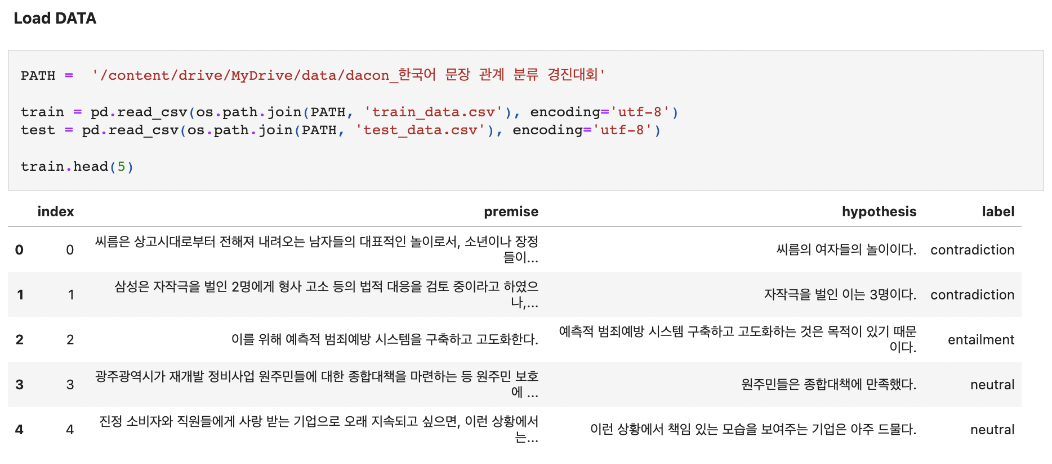

데이콘 한국어 문장 관계 분류 대회
자연어 추론
(문장 간 관계 파악)

Slide 10
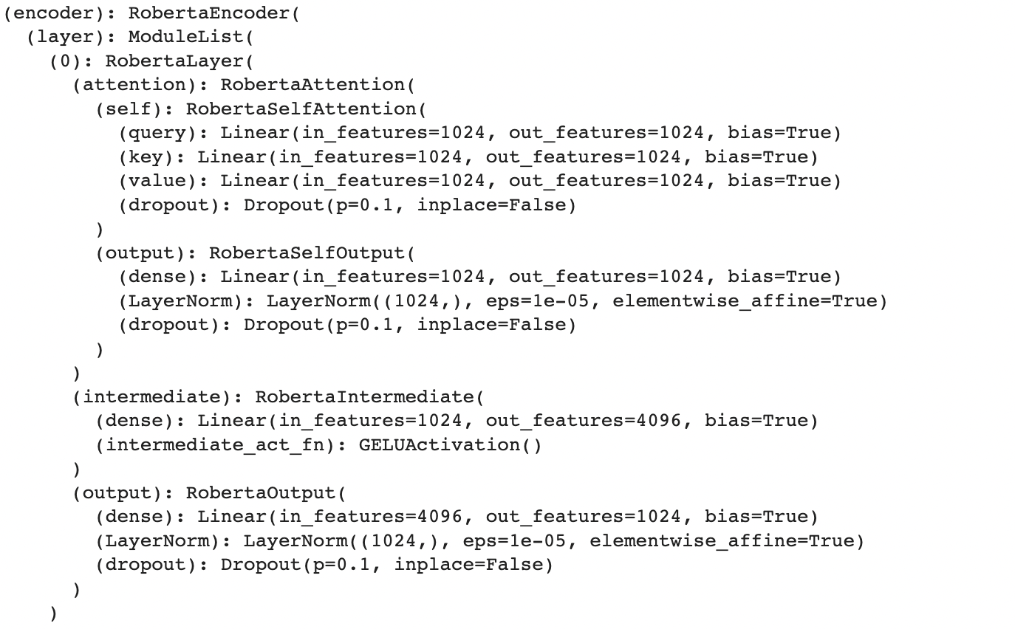
Roberta large model

